Slide 1
ディープラニング入門 第3回

Slide 2
１
２
model

Slide 3
勾配を初期化
損失を計算
勾配を計算
パラメータを更新
答えを予測
学習ループ
Notes:
各パラメータの勾配を初期化
モデルを使って答えを予測
予測と正解から損失を計算
損失を逆伝搬して各パラメータの勾配を計算
損失が少なくなるように、モデルのラメータを更新

Slide 4
入力データ
model
予測データ
W,b
x
y
損失
t
教師データ

Slide 5
入力データ
model
予測データ
W.grad
b.grad
x
y
損失
t
教師データ

Slide 6
勾配を初期化
損失を計算
勾配を計算
パラメータを更新
答えを予測
学習ループ
Notes:
各パラメータの勾配を初期化
モデルを使って答えを予測
予測と正解から損失を計算
損失を逆伝搬して各パラメータの勾配を計算
損失が少なくなるように、モデルのラメータを更新

Slide 7
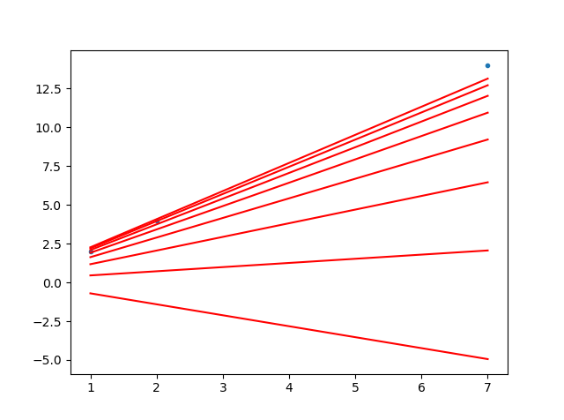
モデルの変化
y
x

Slide 8
画像解析のコンペティション
（引用元：画像解析関連コンペティションの 潮流 中山英樹 ）

Slide 9
物体を１０００のカテゴリーに分類
（引用元： https://www.slideshare.net/xavigiro/deep-learning-for-computer-vision-imagenet-challenge-upc-2016 ）

Slide 10
（引用元： https://www.slideshare.net/SomnathBanerjee17/lenet-to-resnet ）

Slide 11
（引用元：https://www.slideshare.net/SomnathBanerjee17/lenet-to-resnet）
^{ResNet}
（引用元： Deep Residual Learning for Image Recognition, Microsoft Research ）

Slide 12
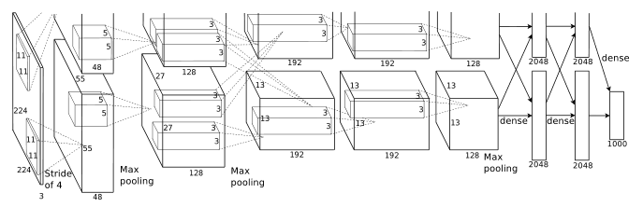
Alexnet の構造
（引用元：ImageNet Classification with Deep Convolutional Neural Networks, A. Krizhevsky et al., NIPS2012）

Slide 13


Slide 14
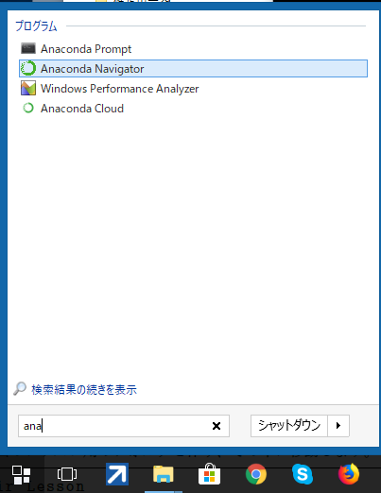
Anaconda Navigatorの 起動

Slide 15
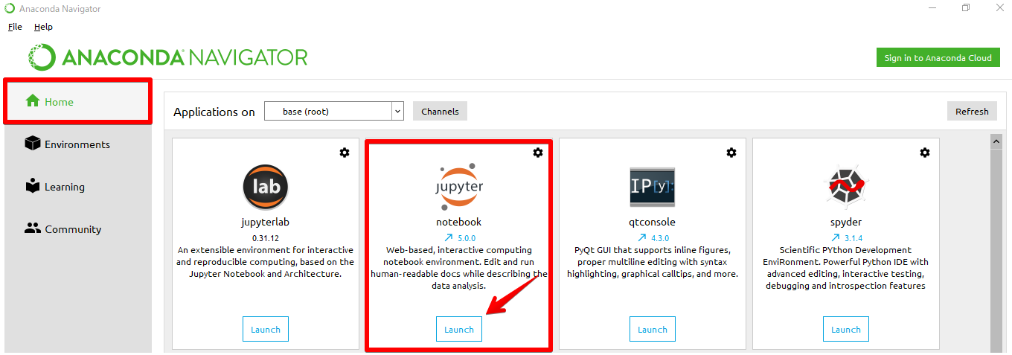
jupyter notebookの起動

Slide 16
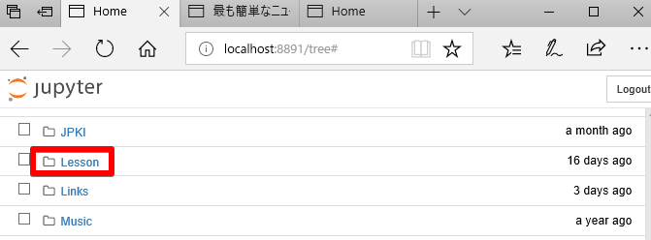
ch3v2.zipを入れて解凍して下さい

Slide 17
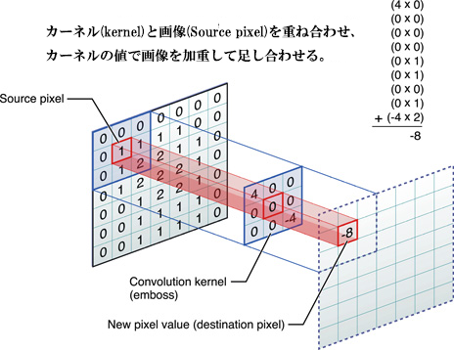
（引用元：https://developer.apple.com/library/content/documentation/Performance/Conceptual/ vImage/ConvolutionOperations/ConvolutionOperations.html）

Slide 18
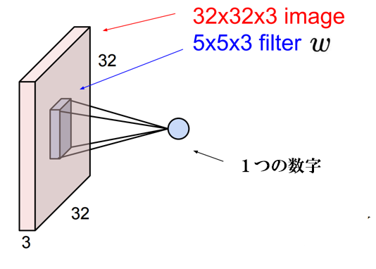
（引用元：http://cs231n.stanford.edu/slides/winter1516_lecture7.pdf を日本語に修正）

Slide 19
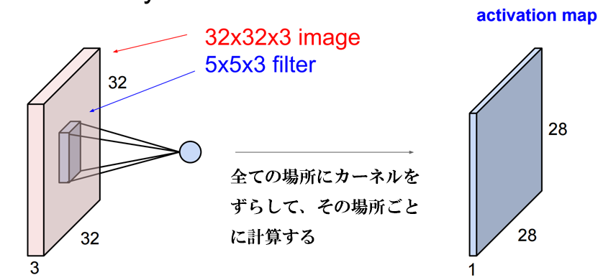
（引用元：http://cs231n.stanford.edu/slides/winter1516_lecture7.pdf を日本語に修正）

Slide 20
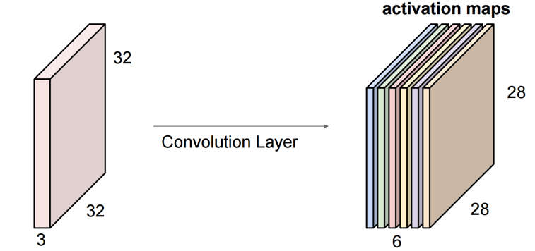
（引用元：http://cs231n.stanford.edu/slides/winter1516_lecture7.pdf）

Slide 21

^{カーネル(フィルタ)の例}
（引用元：http://cs231n.github.io/convolutional-networks/#pool）

Slide 22
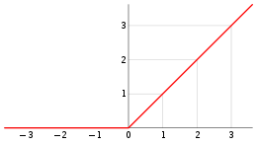
^{活性化関数（ＲｅＬＵ）}

Slide 23
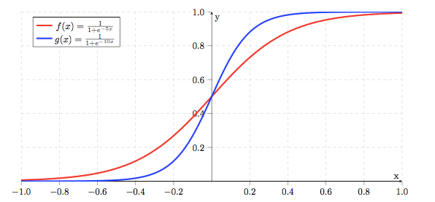
^{シグモイド関数}

Slide 24
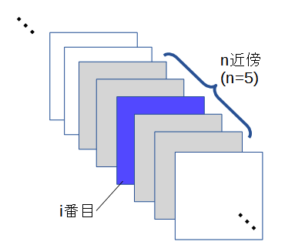
Local Response Normalization(LRN)
（引用元：http://may46onez.hatenablog.com/entry/2016/01/08/142843）

Slide 25
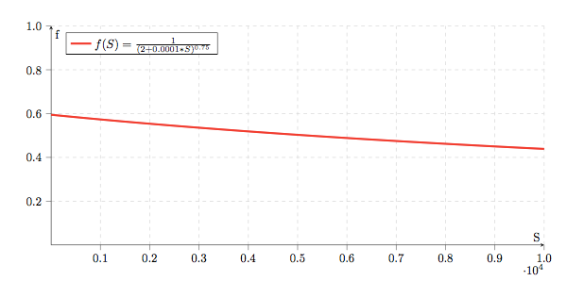
^{チャネル方向の信号強度と乗数}

Slide 26
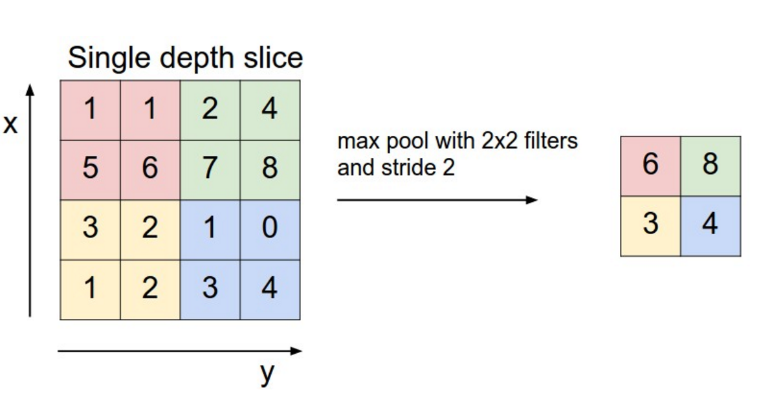
^{最大プーリング}
（引用元：http://cs231n.github.io/convolutional-networks/#pool）

Slide 27
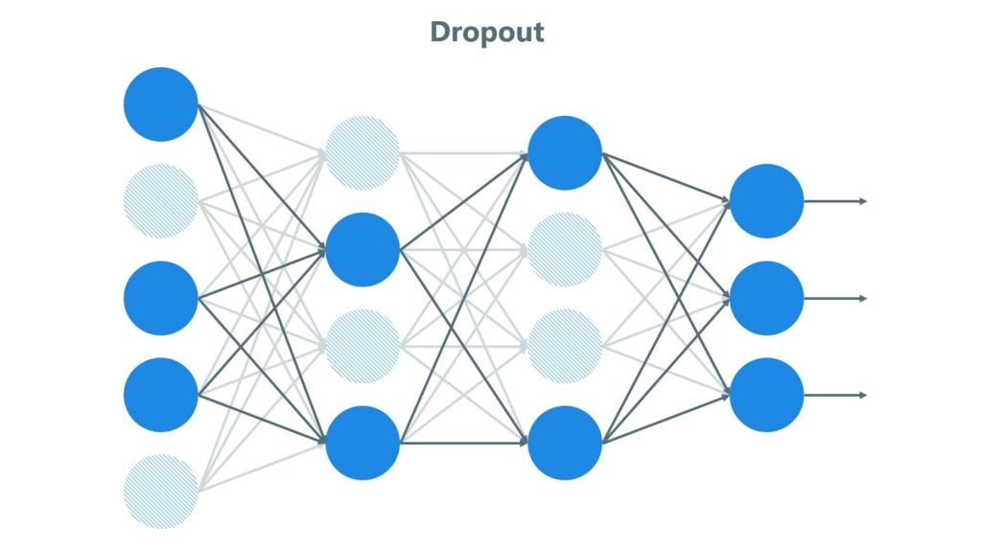
（引用元：http://sonickun.hatenablog.com/entry/2016/07/18/191656）

Slide 28
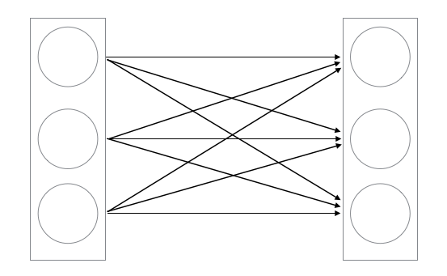
^{全結合層}
（引用元：http://palloc.hateblo.jp/entry/2016/08/02/213847）

Slide 29
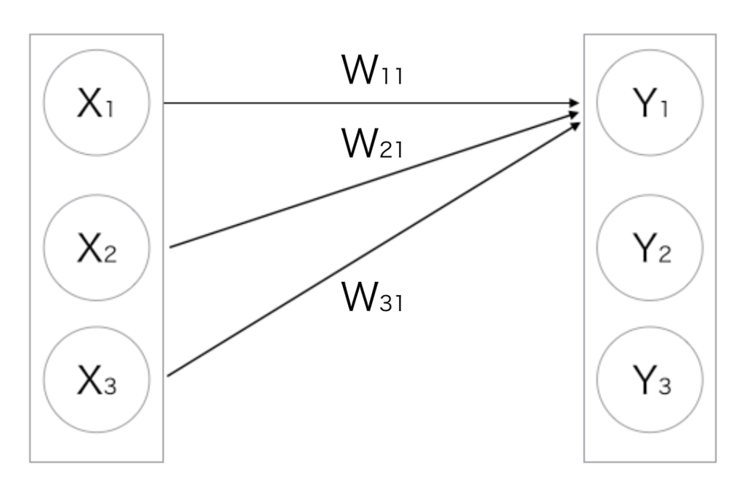
^{全結合層での計算}
（引用元：http://palloc.hateblo.jp/entry/2016/08/02/213847）

Slide 30
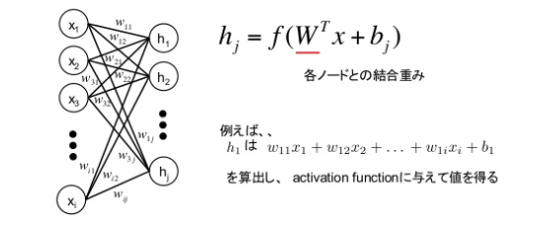
^{全結合層}
（引用元：https://www.slideshare.net/Takayosi/nvidia-51814334）

